Slide 1


11月工作汇报
汇报人：王文松
2023.11.09

Slide 2

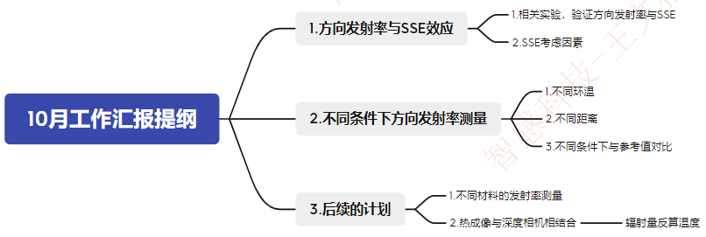
汇报提纲

Slide 3
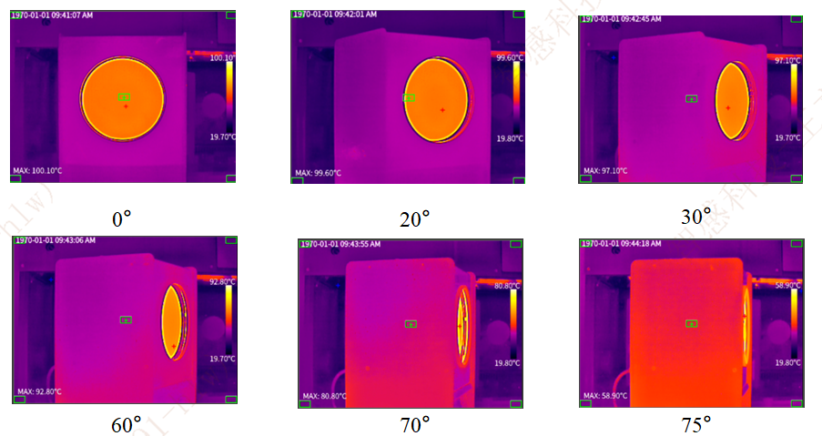
方向发射率与SSE效应
方向发射率:物体在不同方向角度发射率会改变
SSE(Size-of-Source Effect)效应:目标物体在焦平面成像大小影响测温结果
转动黑体的过程中，发射率与成像面积大小均产生变化，哪个因素对测温结果造成主要影响？
不同角度黑体图像

Slide 4
方向发射率与SSE效应
基于红外测温原理，当目标物体T0与环境温度Tu相同时，测量温度等于物体表面真实温度^{[1]}。
目标物体与环温相同
目标物体与环温不同
[1] 张志强,王萍,于旭东等.高精度红外热成像测温技术研究[J].仪器仪表学报,2020,41(05)

Slide 5
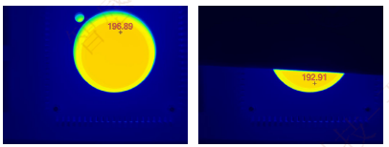
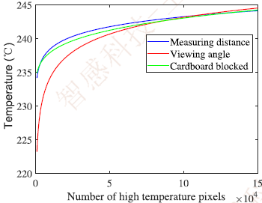
方向发射率与SSE效应
距离、成像大小与视角
探讨距离、成像大小与视角引起的测量误差，测量距离和成像大小引起的测量误差近似相等。认为测量距离主要通过影响成像面积来影响测温精度^{[2]}。
距离、成像大小与视角对测温影响
[2] Y. Li, D. Pan, "Adaptive Compensation Method for the Infrared Temperature Measurement Error Based on 3-D Thermal Imaging," in IEEE Sensors Journal, vol. 2S3, no. 10, pp.

Slide 6
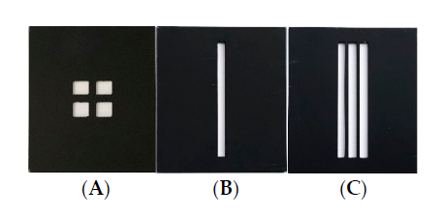
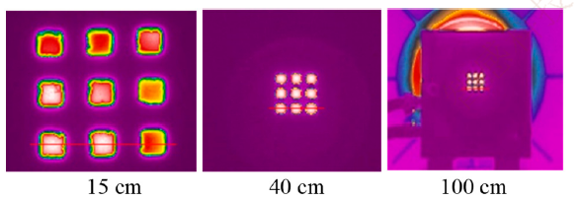
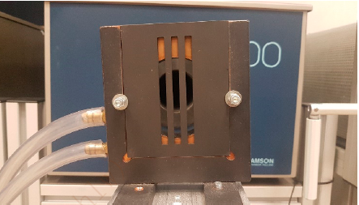
方向发射率与SSE效应
SSE效应
不同成像大小对测温影响
为了精确测量温度，至少要有10 × 10像素的阵列暴露在观测目标辐射中，同时在温度计算中应包括3 × 3的中心像元区域^{[3]}。
不同形状工装探究SSE效应
[3] Pušnik, I.; Geršak, G. Evaluation of the Size-of-Source Effect in Thermal Imaging Cameras. Sensors 2021, 21, 607.

Slide 7
不同条件下方向发射率验证
（1）不同环温方向发射率计算
30±0.3环温
13±0.3环温
不同环温下，方向发射率表现规律一致
6±0.3环温

Slide 8
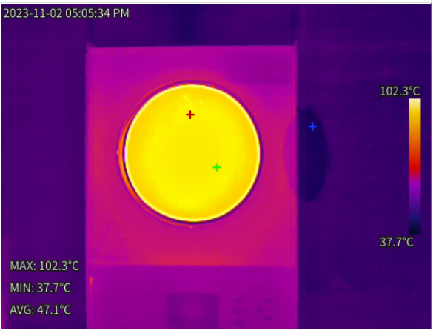
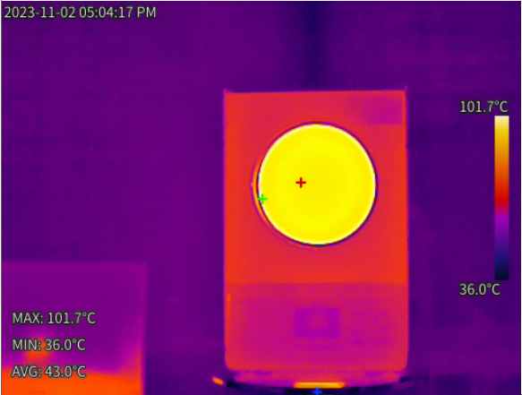
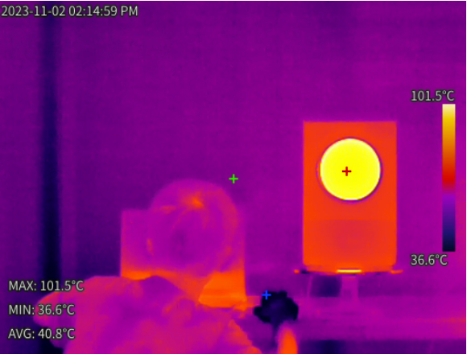
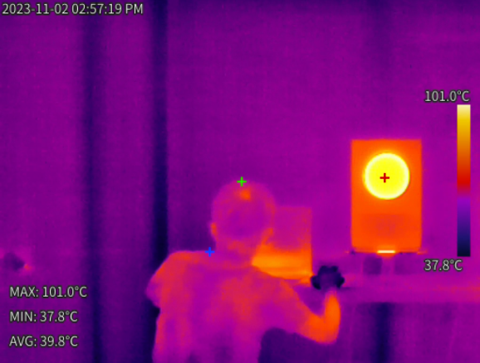
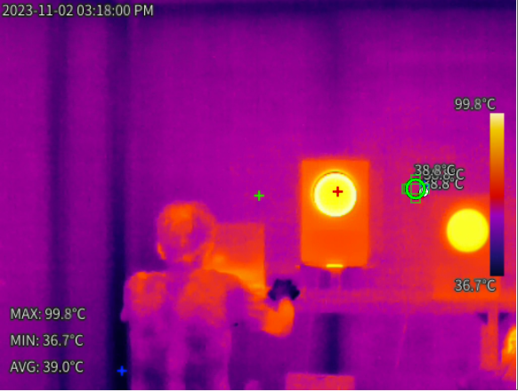
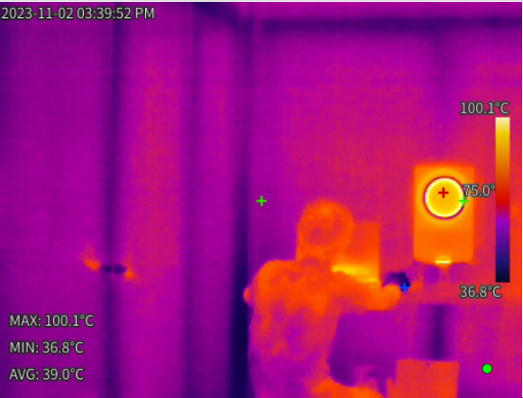
不同条件下方向发射率验证
（2）不同距离方向发射率验证
(1) 1m
(2) 1.5m
(3) 2.5m
(4) 3.5m
不同距离方向发射率变化规律
(5) 4m
(6) 4.5m

Slide 9
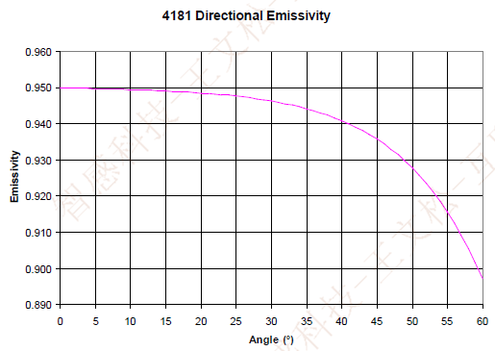
不同条件下方向发射率验证
（3）与参考方向发射率对比
FLUKE4181方向发射率参考值
0-70°内方向发射率规律一致，在0~45°测量范围内方向发射率相差不大。

Slide 10
不同条件下方向发射率验证
（3）与参考方向发射率对比
角度在5°内做调整
角度调整前方向发射率
角度调整后方向发射率
测量过程中有5°左右的误差，经过角度调整后，不同环温的方向发射率与参考值保持一致。

Slide 11
温度与辐射量正反算
分段多项式拟合
大幅度提升温度与辐射量正反算的计算时间，且精确到两位小数，误差在0.1℃以内
6段多项式拟合
误差分析
Notes:
为保证计算精度，采用6段分段多项式的方式反算温度，计算时间从60ms左右提升到几ms内，且精度在0.1℃以内

Slide 12
总结与后续计划
工作总结：
（1）方向发射率修正方案验证
针对于不同环温与不同距离下发射率变化规律一致性的验证
（2）方向发射率与SSE讨论
相关实验及文献调研，测量视角主要受方向发射率的影响
（3）温度与辐射量正反算
可代替原有代码中发射率表，减少了代码体量，提升了计算速度

Slide 13
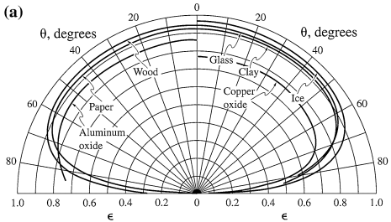

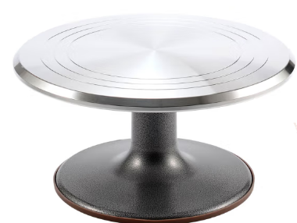
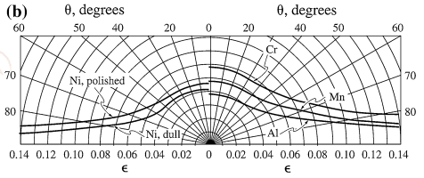
总结与后续计划
后续计划：
（1）对于不同材料的方向发射率进行采集，构建材料方向发射率数据库
加热板
样品材料
构建方向发射率数据库
转台

Slide 14
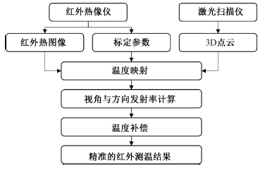
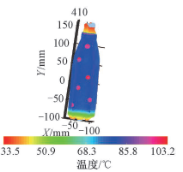
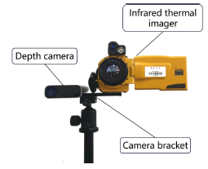
总结与后续计划
后续计划：
（2）热成像结合深度相机，实现三维温度场重构
热成像结合深度相机
三维温度场重构

Slide 15
Thanks!
武汉高德智感科技有限公司
Wuhan Guide Sensmart Tech Co.,Ltd.
湖北省武汉市东湖开发区光谷大道黄龙山南路6号，430205
No.6 Huanglongshan South Rd,Wuhan,430205,P.R.China

Slide 16
测点1
测点5
测点4
测点2
测点3

Slide 17
11月工作汇报
汇报人：王文松
2023.11.09

Slide 18
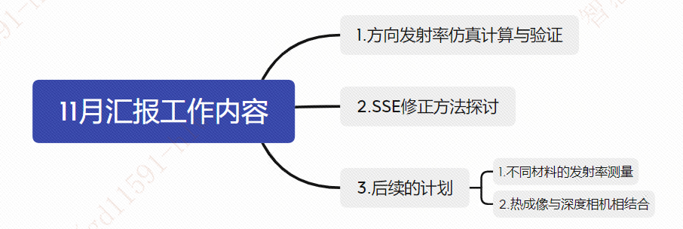
汇报提纲

Slide 20
大津法：13844
手动阈值：8214

Slide 21
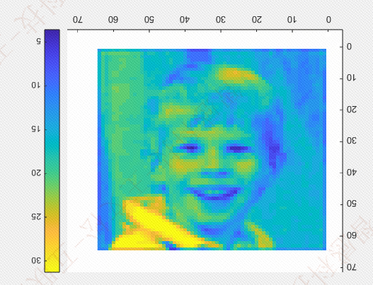

Slide 22
按温度排列
按像素点排列

Slide 23
2.SSE修正应用场景
（1） 计量检定
（2）厂内黑体与客户黑体靶面大小不同

Slide 24
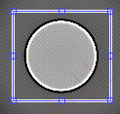
圆形区域：4083
OTSU阈值分割：4106
手动设置阈值：2036

Slide 27
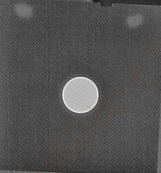

Slide 28
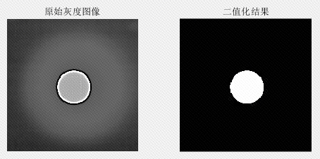
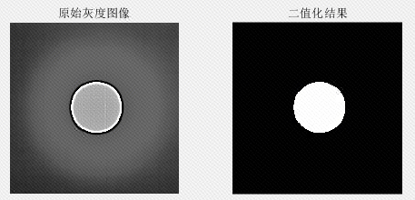
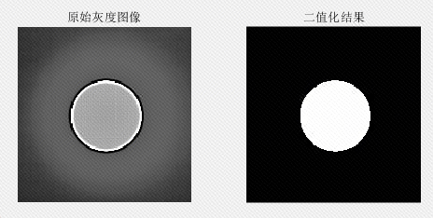
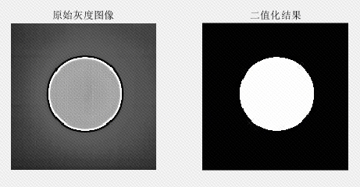
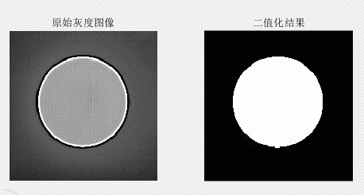
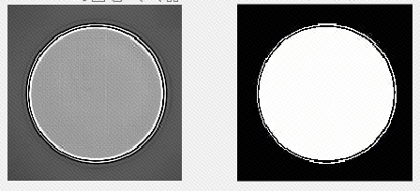
60mm
80mm
50mm
100mm
120mm
150mm

Slide 30
塑料杯温度修正
方向发射率修正后

Slide 31
不同角度

Slide 35
Thanks!
武汉高德智感科技有限公司
Wuhan Guide Sensmart Tech Co.,Ltd.
湖北省武汉市东湖开发区光谷大道黄龙山南路6号，430205
No.6 Huanglongshan South Rd,Wuhan,430205,P.R.China

